Slide 1
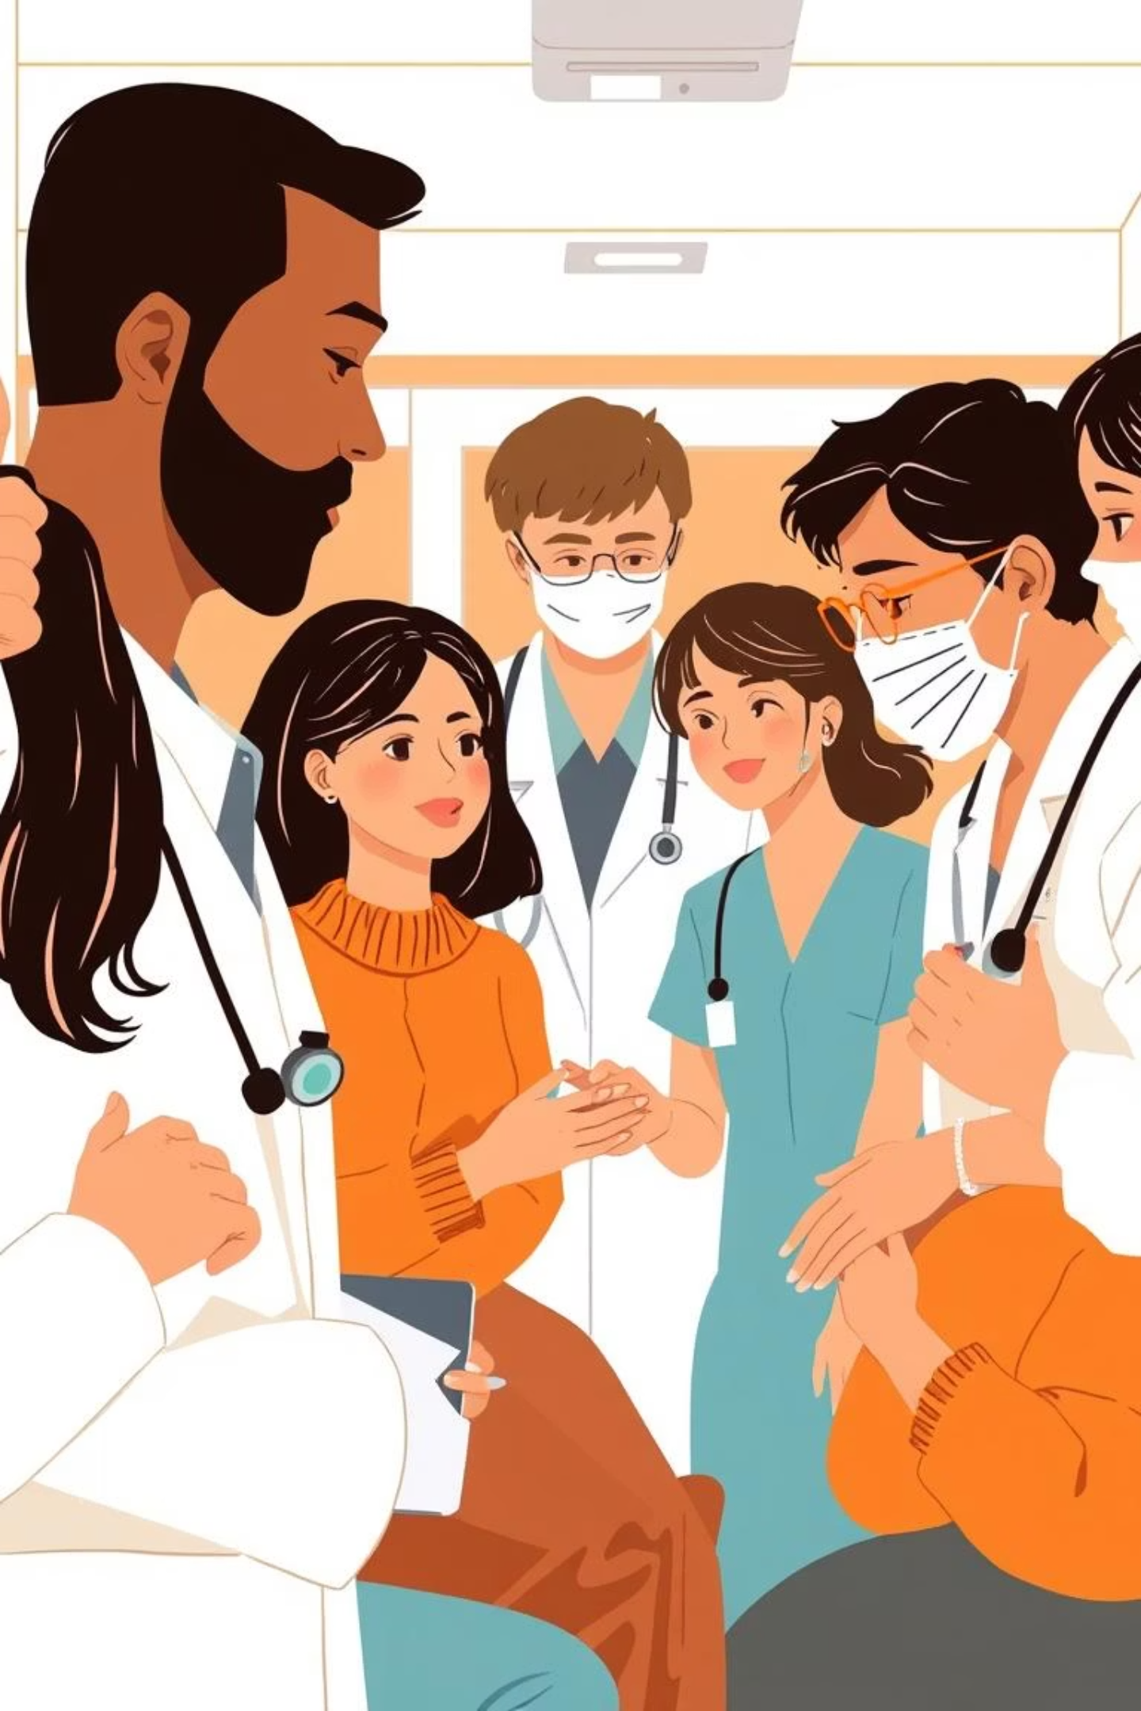
Justicia Social y Sistemas de Salud
Como la justicia social se aplica a la salud, promoviéndola como un bien común y un derecho fundamental para todos.

Slide 2



Unidad 5
La Salud: Un Asunto Social y Ético
La salud va más allá de lo médico; es una cuestión social y ética fundamental. Inspirados en el Evangelio, creemos que toda persona merece atención sanitaria digna, sin discriminación.
Justicia Social
Derecho Digno
Bien Común
Principio clave de la Doctrina Social de la Iglesia (DSI).
Toda persona tiene derecho a atención sanitaria digna, sin discriminación.
La salud debe ser promovida como un bien común, no como privilegio o mercancía.

Slide 3
Unidad 5
Reflexiones Clave
1
Desigualdades Estructurales
2
Deber Ético
3
Modelos Humanos
Responsabilidad de Estados y comunidad internacional para sistemas justos.
Propuestas cristianas para una atención equitativa y solidaria.
Análisis del acceso desigual a la atención médica.

Slide 4

Unidad 5
La Salud: Derecho Humano y Bien Común
La salud es un derecho fundamental, inherente a la dignidad humana, no un privilegio. Su reconocimiento formal debe traducirse en acceso real para todos.
La salud no es un privilegio de quienes pueden pagarlo ni un bien opcional sujeto a la lógica del mercado.
Es un bien común, disponible para todos, cuya gestión justa es responsabilidad compartida de la sociedad, el Estado y cada ciudadano.

Slide 5
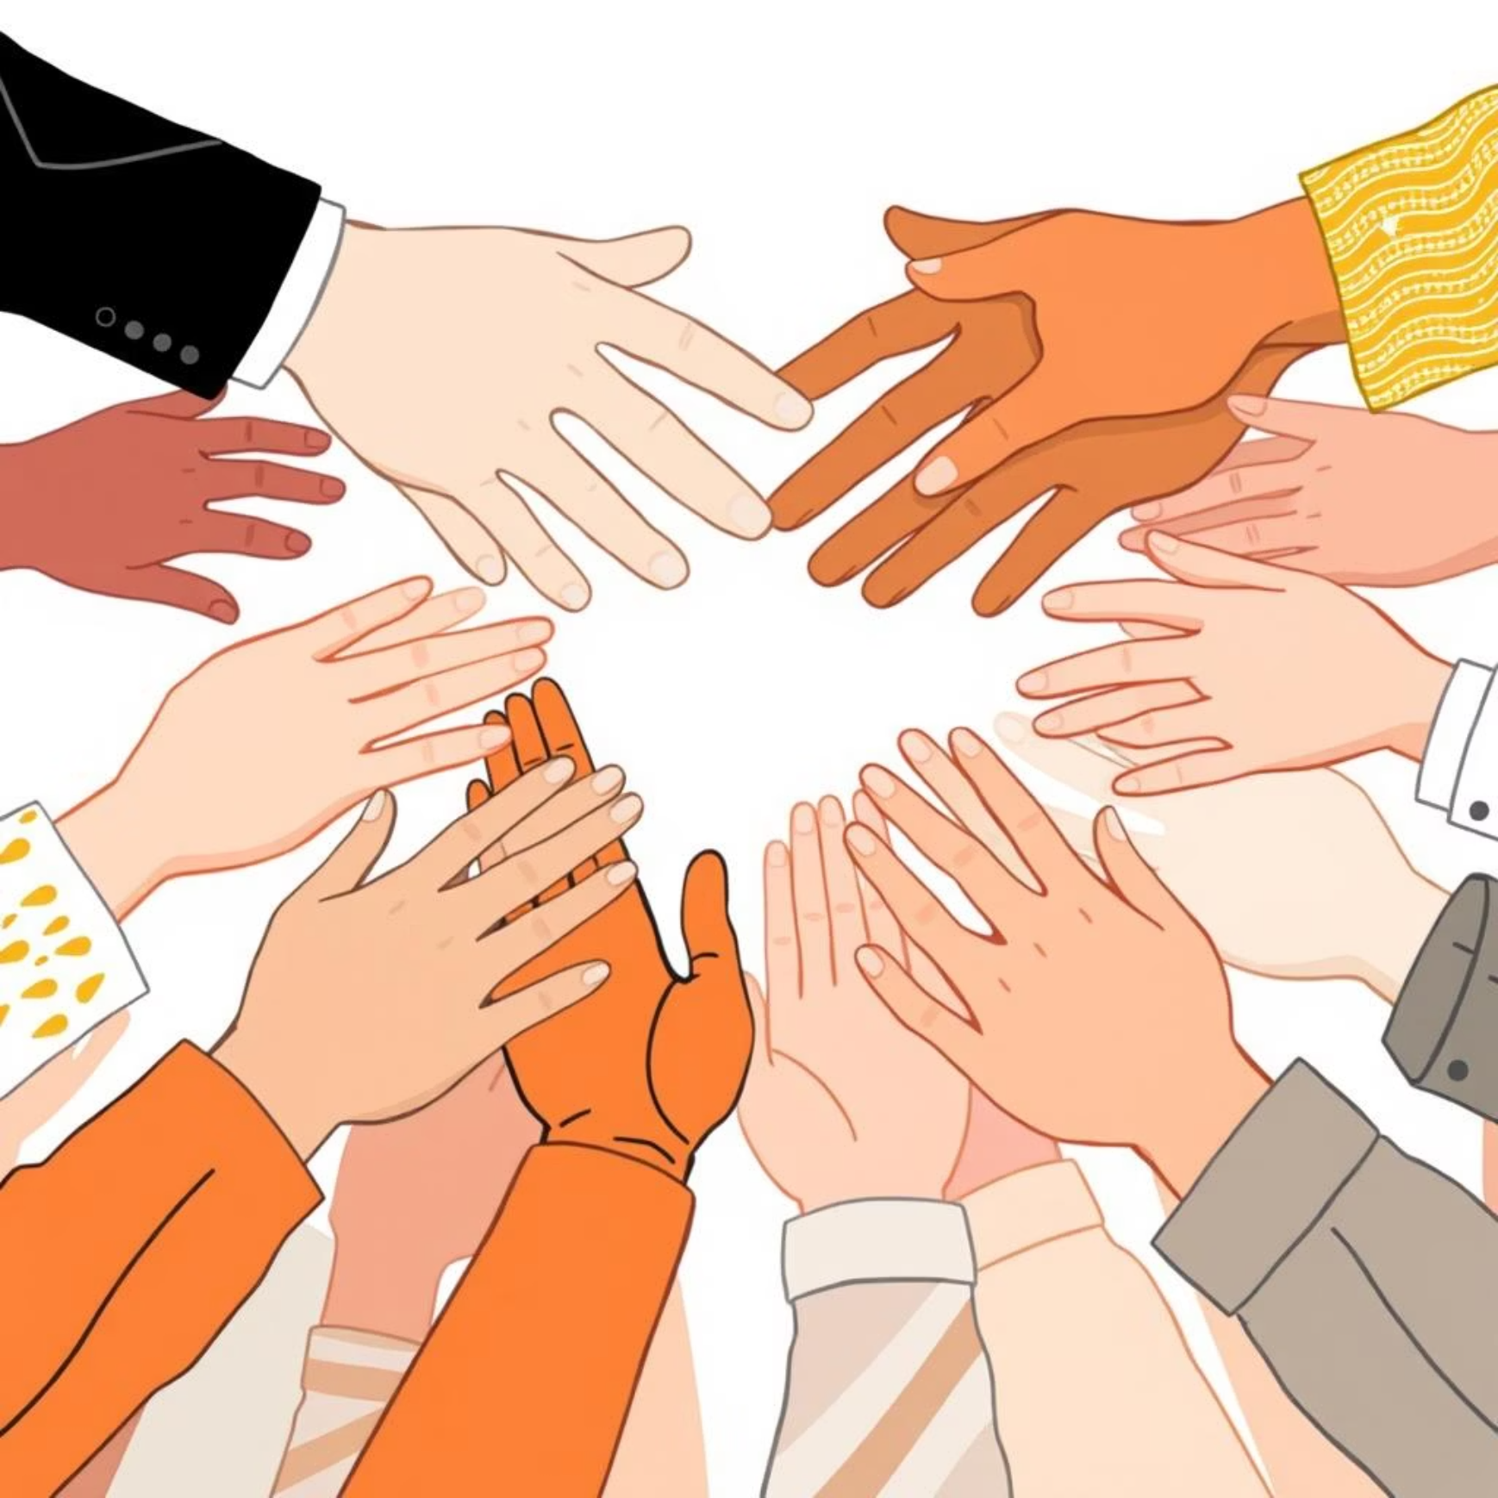
Fundamentos del Derecho a la Salud
Unidad 5
El derecho a la salud se basa en la dignidad inalienable de la persona, creada a imagen de Dios,
con derecho a condiciones mínimas para su desarrollo integral.
Prevención de enfermedades
Acceso a agua potable
Nutrición adecuada
Educación sanitaria
Atención integral en todas las etapas de la vida
El Compendio de la DSI (nn. 166 y 303) afirma que el derecho a la atención sanitaria debe ser garantizado en todos los contextos sociales.

Slide 6
Unidad 5
Reconocimiento Internacional
El derecho a la salud ha sido consagrado en tratados y declaraciones universales, obligando moral y legalmente a los Estados.
1946
1966
Constitución de la OMS: "El goce del grado máximo de salud... es uno de los derechos fundamentales de todo ser humano."
Pacto Internacional de DESC: "Reconocen el derecho de toda persona al disfrute del más alto nivel posible de salud física y mental." (Art. 12.1)
1
2
3
1948
Declaración Universal de los DDHH: "Toda persona tiene derecho a un nivel de vida adecuado que le asegure... la salud y el bienestar." (Art. 25.1)

Slide 7
Unidad 5
Salud como Bien Común: Una Visión Relacional
La salud, como bien común, exige estructuras sanitarias basadas en el cuidado y la justicia, no solo en la lógica del mercado.
1
Dignidad
2
Cuidado Compartido
3
Inclusión
Inseparable de la salud, debe ser garantizada para todos.
La salud se construye colectivamente, superando el individualismo.
Sistemas de salud diseñados para la inclusión, no la rentabilidad.
Cuando el acceso a la salud depende del poder adquisitivo, la equidad es reemplazada por el privilegio.

Slide 8




Unidad 5
Responsabilidad Compartida
El cuidado de la salud es una responsabilidad ética y social compartida, fundamentada en la sacralidad de cada vida humana.
Rol del Estado
Corresponsabilidad Institucional
Garantizar sistemas justos, accesibles y universales, priorizando a los vulnerables.
Instituciones privadas, religiosas y comunitarias aportan recursos y sensibilidad.
Vocación Profesional
Compromiso Ciudadano
Profesionales de la salud con rol humano, ético y social al servicio de la vida.
Cuidado propio, apoyo solidario y exigencia de políticas justas.

Slide 9
Unidad 5
Integración de Perspectivas
La salud como derecho y bien común une a la DSI, organismos internacionales y teorías de justicia social en un valor universal.
Doctrina Social de la Iglesia
Derecho Internacional
Filosofía Social
Salud inseparable de la dignidad humana; acción pastoral y denuncia profética.
Acceso universal a la salud como obligación moral y jurídica de los Estados.
Salud como capacidad básica para la libertad real y la participación plena.

Slide 10
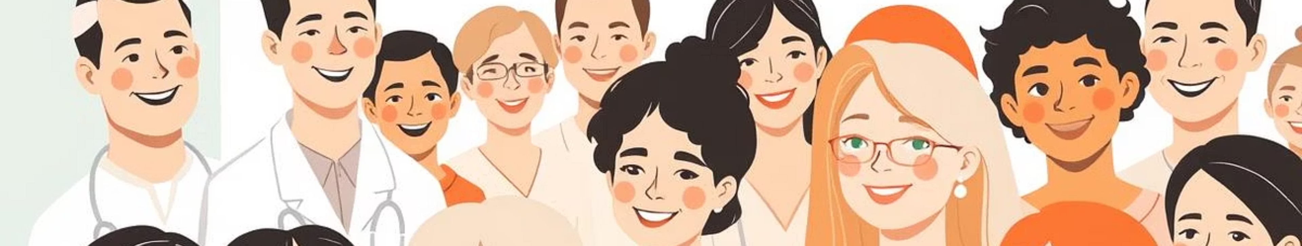
Hacia una Cultura de la Salud Centrada en la Persona
Integrar estas visiones nos impulsa a una cultura donde el progreso técnico se equilibra con la ética, y la justicia se encarna en cada acción.
"El bien común presupone el respeto a la persona humana como tal, con derechos fundamentales e inalienables."
Papa Francisco, Fratelli Tutti, n. 107

